Slide 1
아두이노를 이용한 안전 개폐장치
8조
2017 김태호
20173235 조병언

Slide 2
목차
1. 프로젝트 목표 및 내용
2. 프로젝트수행 결과
3. 프로젝트 수행 영상

Slide 3
프로젝트 목표 및 내용
목표
라즈베리 파이의 카메라를 이용하여 사물이 인식될 경우 움직임을 멈추고 다시 여는 개폐장치 제작
변경 내용
라즈베리 파이의 카메라 대신 아두이노의 적외선 센서를 이용하여 움직임을 감지 하게 함
변경 사유
라즈베리 파이와 PC와의 연결이 잘 되지 않아 변경하게 됨

Slide 4
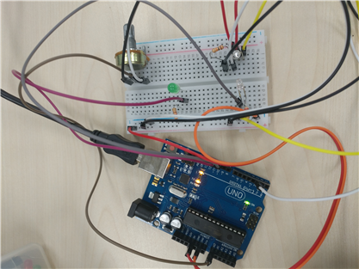
프로젝트수행 결과
아두이노 키트의 모습
모터를 돌려 입력값을 받아 문을 열고 닫는다
두 개의 적외선 센서로 물체를 감지한다

Slide 5
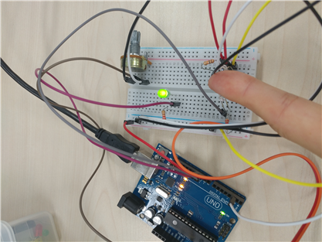
프로젝트수행 결과
아두이노 키트의 모습
적외선 센서 사이에 물체가 들어오면 LED
전구에 빛이 들어온다
적외선 센서에 물체가 감지되면 문이 닫히지 않는다

Slide 6
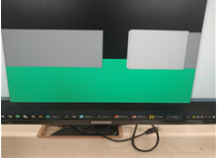
프로젝트수행 결과
프로젝트 실행 모습
아두이노를 프로세싱에 연결하여 모니터에 출력한다
입력된 바이트 값에 따라 문이 닫히고 열리는 모습
장애물이 감지된 경우에는 문이 닫히지 않고 열리기만 한다

Slide 7
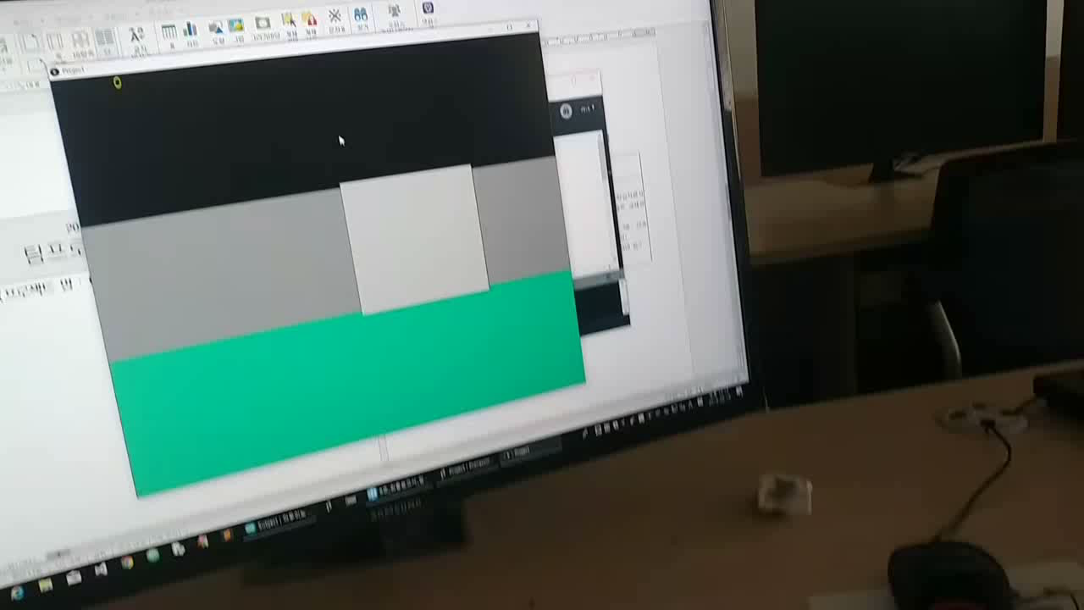

Slide 8
아두이노 코드
아두이노 핀모드 세팅
void setup() {
pinMode(10, OUTPUT);
pinMode(ledPin, OUTPUT);
pinMode(2, INPUT_PULLUP);
Serial.begin(115200);
digitalWrite(10, HIGH);
}

Slide 9
아두이노 코드
아두이노 메인 루프
void loop() {
int Door = analogRead(resis);
val = Door / 4; if(c == 1){
v = val;
}
if(c == 0){
delay(100);
if(v < val){
v = val;
Serial.write(v);

Slide 10
아두이노 코드
아두이노 메인 루프
if (digitalRead(2) == LOW) {
digitalWrite(11, LOW);
Serial.write(v);
}
else if (digitalRead(2) == HIGH) {
digitalWrite(11, HIGH);
c = 0;
}
}

Slide 11
프로세싱 코드
프로세싱 기본 세팅
void setup() {
background(255);
size(1000, 800, P3D); //FOR 3D REFRESENTATIVE, USE P3D!
colorMode(RGB, 256);
println(Serial.list());
mPort = new Serial(this, Serial.list()[2],115200);
}

Slide 12
프로세싱 코드
프로세싱 화면 출력 코드
background(0);
pushMatrix();
fill(200);
translate(width/2 + 150 + Door, height/2, -50);
box(300, 280, 70);
popMatrix();
pushMatrix();
fill(150);
translate(width/2 - 280, height/2, -100);
box(560, 280, 70);
popMatrix();
pushMatrix();
fill(150);

Slide 13
프로세싱 코드
프로세싱 화면 출력 코드
translate(width/2 + 450, height/2, -100);
box(260, 280, 70);
popMatrix();
fill(20, 200, 150);
translate(width/2, height/2 + 150, -50);
box(1500, 20, 1500);
textSize(24);
fill(249, 250, 50);
text(Door, (int) width/6.0 - 60, 25);
}

Slide 14
프로세싱 코드
프로세싱 데이터 입출력 코드
void serialEvent (Serial myPort) {
int inByte = myPort.read();
println(inByte);
Door = inByte;
}

Slide 15
Thank You

